Slide 1
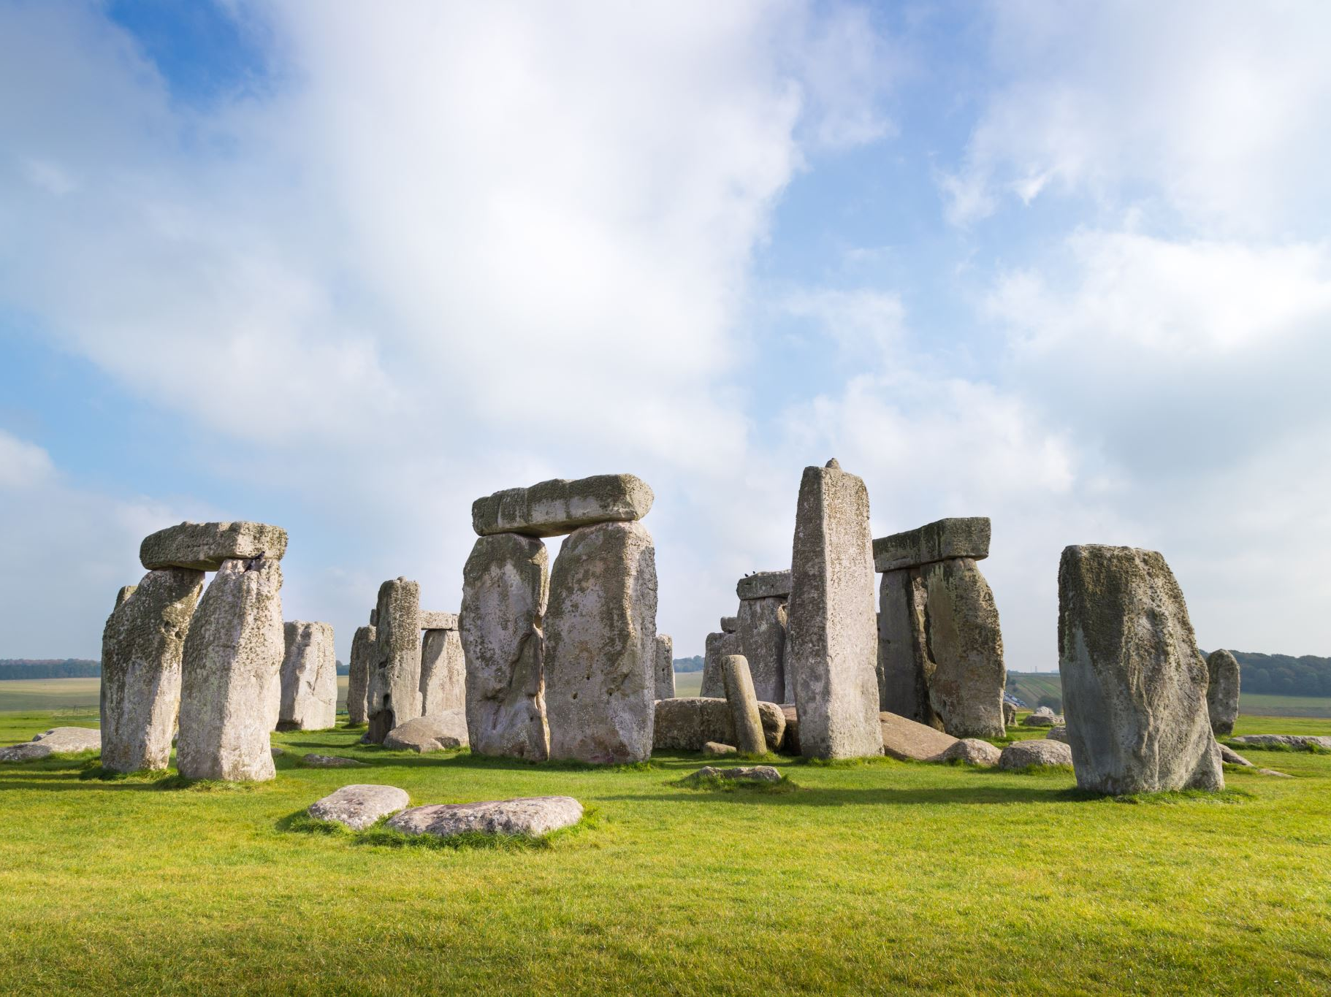
解方程式的歷史故事

Slide 2
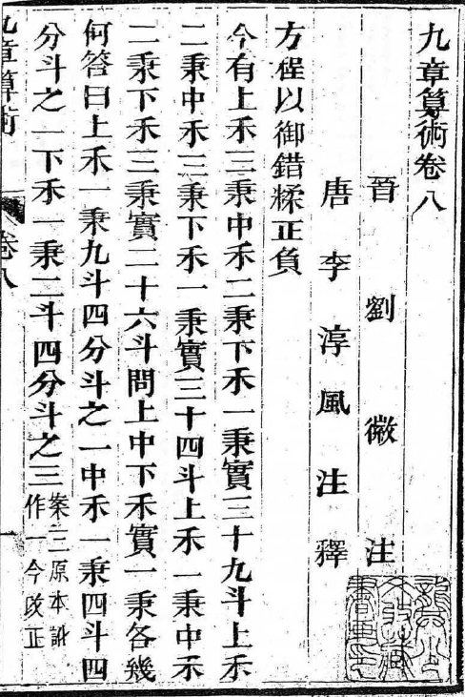
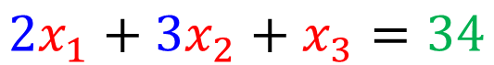
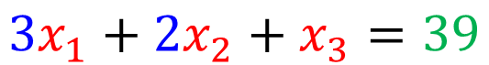



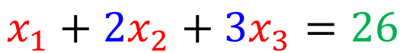
九章算術
$$x_{1}$$
$$3x_{1}+2x_{2}+x_{3}=39$$
$$x_{2}$$
$$2x_{1}+3x_{2}+x_{3}=34$$
$$x_{1}+2x_{2}+3x_{3}=26$$
$$x_{3}$$
Notes:
根據研究，西漢的張蒼、耿壽昌曾經做過增補和整理，其時大體已成定本。最後成書最遲在東漢前期，但是其基本內容在西漢後期已經基本定型。九章算術將書中的所有數學問題分為九大類，就是「九章」。
方程章：主要是聯立一次方程組的解法和正負數的加減法，在世界數學史上是第一次出現^{[2]}。
黃蓉
漢代
術曰：置上禾三秉，中禾二秉，下禾一秉，實三十九斗，於右方。中、左禾列如右方。以右行上禾遍乘中行而以直除。又乘其次，亦以直除。然以中行中禾不盡者遍乘左行而以直除。左方下禾不盡者，上為法，下為實。實即下禾之實。求中禾，以法乘中行下實，而除下禾之實。餘如中禾秉數而一，即中禾之實。求上禾亦以法乘右行下實，而除下禾、中禾之實。餘如上禾秉數而一，即上禾之實。實皆如法，各得一斗。

Slide 3
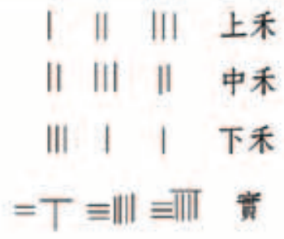
九章算術
置上禾三秉，中禾二秉，下禾一秉，實三十九斗，於右方。中、左禾列如右方。以右行上禾遍乘中行而以直除。又乘其次，亦以直除。然以中行中禾不盡者遍乘左行而以直除。左方下禾不盡者，上為法，下為實。實即下禾之實。求中禾，以法乘中行下實，而除下禾之實。餘如中禾秉數而一，即中禾之實。求上禾亦以法乘右行下實，而除下禾、中禾之實。餘如上禾秉數而一，即上禾之實。實皆如法，各得一斗。
Notes:
根據研究，西漢的張蒼、耿壽昌曾經做過增補和整理，其時大體已成定本。最後成書最遲在東漢前期，但是其基本內容在西漢後期已經基本定型。九章算術將書中的所有數學問題分為九大類，就是「九章」。
方程章：主要是聯立一次方程組的解法和正負數的加減法，在世界數學史上是第一次出現^{[2]}。
黃蓉
漢代
術曰：置上禾三秉，中禾二秉，下禾一秉，實三十九斗，於右方。中、左禾列如右方。以右行上禾遍乘中行而以直除。又乘其次，亦以直除。然以中行中禾不盡者遍乘左行而以直除。左方下禾不盡者，上為法，下為實。實即下禾之實。求中禾，以法乘中行下實，而除下禾之實。餘如中禾秉數而一，即中禾之實。求上禾亦以法乘右行下實，而除下禾、中禾之實。餘如上禾秉數而一，即上禾之實。實皆如法，各得一斗。

Slide 4
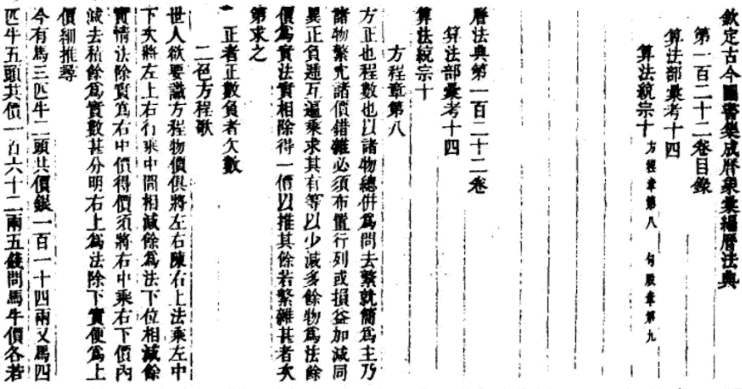
算法統宗
明朝 程大位《算法統宗》

Slide 5
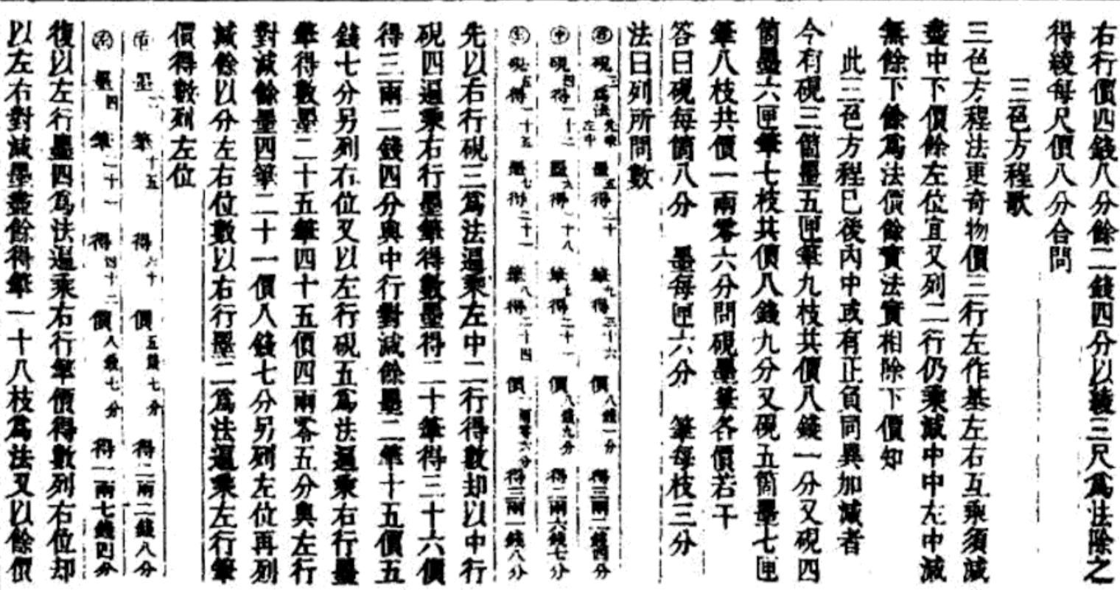

Slide 6
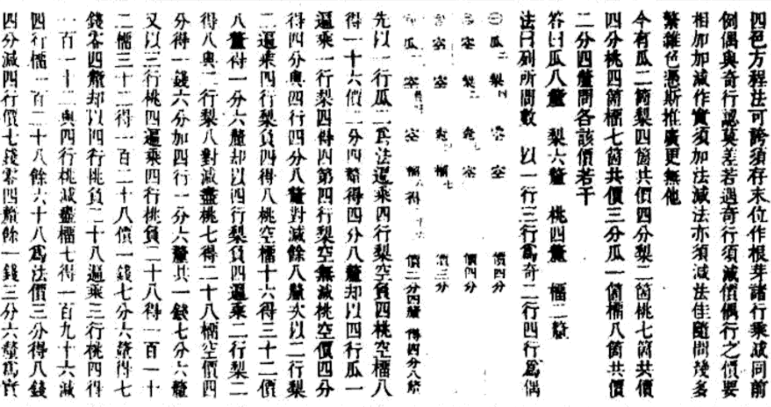

Slide 7
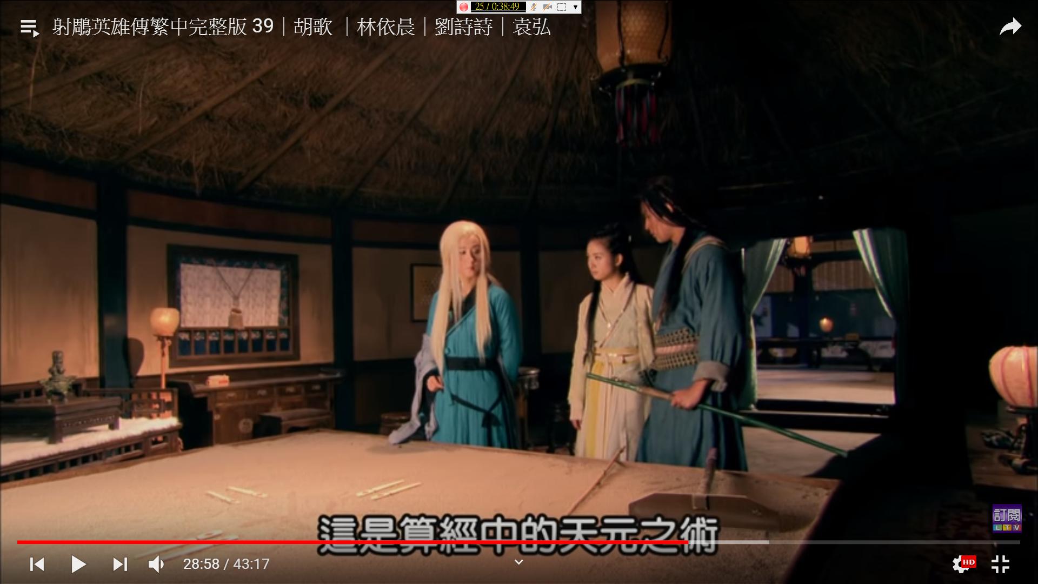
射鵰英雄傳
Notes:
https://www.youtube.com/watch?v=6Iex8DDA2V0&list=PLayweIoGTMC7wPD1zgZpze1UuXK8BFib9&index=39

Slide 8
